Slide 1


Bacherlorproef 21-22
Briefing Jaarvak

Slide 2

De laatste hindernis

Slide 3
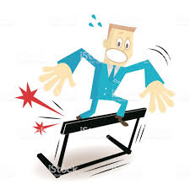
Hoe voorkom je ?
Nu beginnen !!

Slide 4
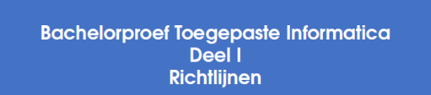

1) Lees de BP richtlijnen en praktische gids

Slide 5
Kies een onderwerp
Kies een onderzoeksdomein
Formuleer een onderzoeksvraag
Schrijf je onderwerp uit → volgens Latex-template

Slide 6
OF
Kies een onderwerp
Uit de aangeboden beperkte lijst (BP-forum)
Schrijf je naam als reactie
Schrijf je onderwerp uit → volgens Latex-template

Slide 7
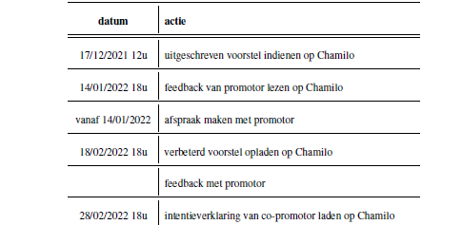
Tijdslijn BP Jaarvak
met behulp van template

Slide 8

Promotor
Docenten krijgen lijst van onderwerpen en kiezen een onderwerp
Docent die feedback schrijft wordt je promotor

Slide 9
Promotor
lector van de opleiding
volgt BP op
geen expert in het vakdomein
observeert en begeleidt onderzoeksproces
(taken van promotor: in richtlijnen lezen)

Slide 10
Co-promotor
expert in vakdomein
staat je inhoudelijk bij
op vrijwillige basis → BP meerwaarde?
intentieverklaring (Chamilo)
advies: iemand van je stagebedrijf
(taken van co-promotor: in richtlijnen lezen)

Slide 11
Tijdslijn BP Jaarvak

Slide 12
Tijdslijn BP Jaarvak
initiatief van student
Vanaf

Slide 13

4 dagen Stage
5de dag BP

Slide 14
Tijdslijn BP Jaarvak

Slide 15
Tijdslijn BP Jaarvak
voorbeeld op Chamilo

Slide 16
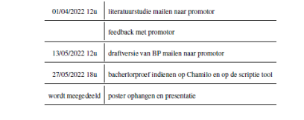
Tijdslijn BP Jaarvak

Slide 17
Tijdslijn BP Jaarvak

Slide 18
Tijdslijn BPJaarvak

Slide 19
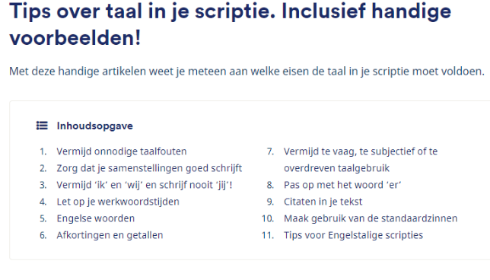
De taal van de BP
woordenlijst.org
https://www.scribbr.nl/category/taal-in-je-scriptie/

Slide 20
Evaluatie adhv rubrics
Productevaluatie
BP voorstel
BP verbeterd voorstel
Paper
Inleiding
Literatuurstudie
Praktisch gedeelte/proof of concept
Conclusie
Vorm
Poster
Proces evaluatie
Initiatief – contact – feedback
Timemanagement
Presentatie en verdediging

Slide 21
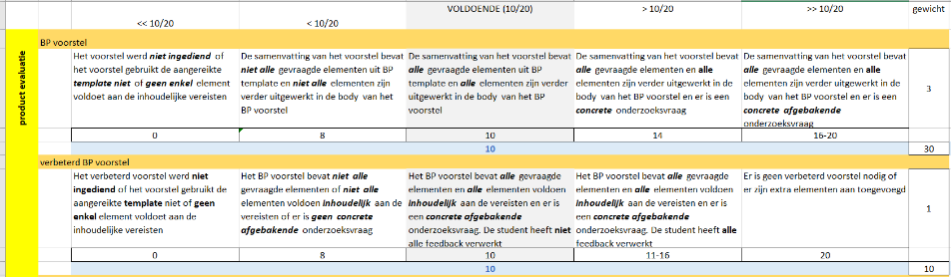
Evaluatie adhv rubrics
Rubrics BP beschikbaar op Chamilo

Slide 22
FAQ
Moet Latex gebruikt worden?
NEEN, maar….. Layout en structuur moeten volledig voldoen…..
Mag BP in Engels?
Enkel na motivatie (sturen naar BP-coördinator)
Kan ik uitstel krijgen?
Neen

Slide 23
FAQ
Moet er een praktisch gedeelte zijn?
JA (literatuurstudie/stand van zaken & proof of concept)
Moet ik een co-promotor hebben?
JA
Kan ik BP in 2de zittijd afleggen?
JA, maar geen activiteiten van promotor

Slide 24
FAQ
Moet de BP afgedrukt worden?
NEEN
Wat als BP niet mag gepubliceerd worden?
document te vinden op Chamilo en sturen naar sofie.moreau@hogent.be
Kan ik zelf een promotor kiezen?
Je mag een docent contacteren en warm maken voor je interessant onderwerp

Slide 25
FAQ
Hoe ziet BP-voorstel-template eruit?

Slide 26
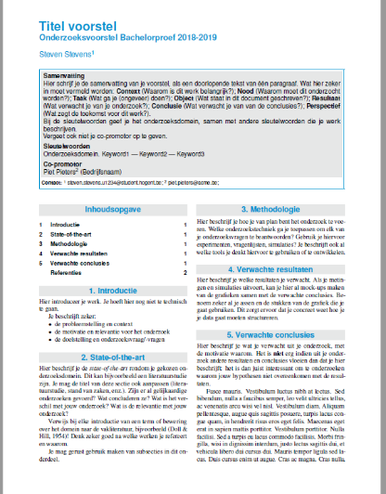

Slide 27
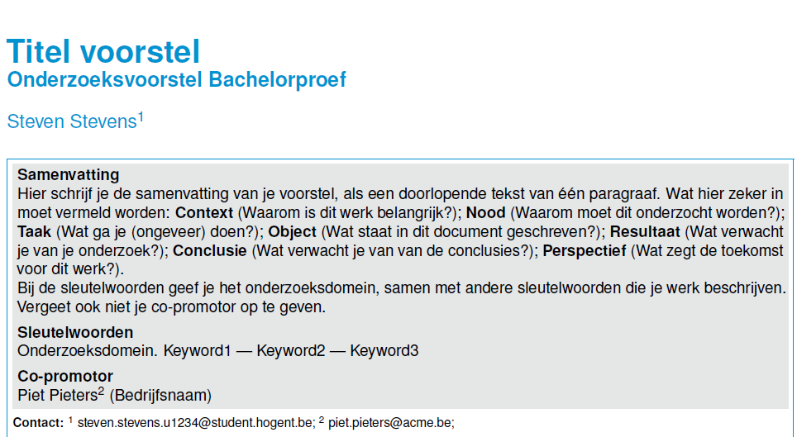

Slide 28
FAQ
Hoe lang moet het voorstel zijn?
één of twee bladzijden
Waar kan ik een voorbeeld vinden?
Voorbeelden: bib.hogent.be → op onderwerp zoeken, en dan verfijnen naar type=eindwerk
(In bijlage BP voorstel)
Ook een aantal voorbeelden op Chamilo

Slide 29
FAQ
Hoe stel ik een onderzoeksvraag op?

Slide 30
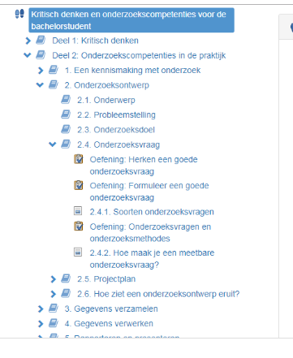
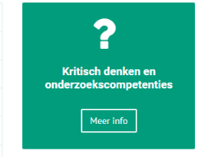
Onderzoeksvraag
Bib.hogent.be
→

Slide 31
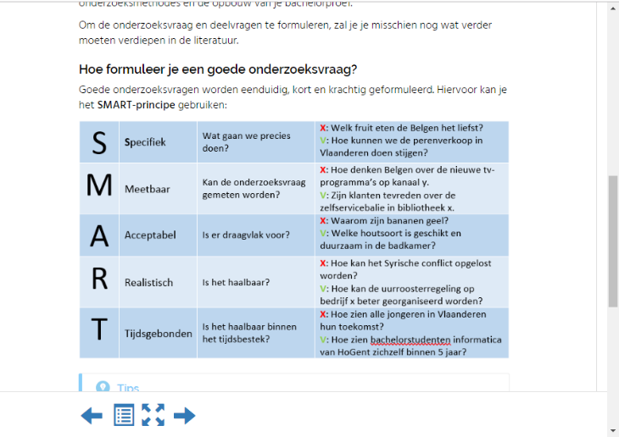

Slide 32
FAQ
Na het indienen van de BP is er een plagiaatcontrole, is die ook beschikbaar voor studenten?
Neen
Hoe lang moet de BP zijn?
Te lezen in …..

Slide 33
FAQ
“BP telt minstens 30 bladzijden en minstens 10.000 woorden (inclusief inleiding, referentielijst en dergelijke, maar exclusief bijlagen zoals broncode, ruwe resultaten van experimenten,enz.). Dit is op zich vrij weinig. Als je je onderwerp met voldoende diepgang uitwerkt, mag het geen probleem zijn om dit te halen. Een bachelorproef met 30 half lege bladzijden of grote afbeeldingen is dus niet voldoende. “

Slide 34
FAQ
Figuren in Latex?
pagina 37 van ‘BP praktische gids’
Poster?

Slide 35
FAQ: Poster info
Weerspiegelt ‘highlights’ van BP
Template op gitHub (zo kan je zien wat er verwacht wordt)
Gebruik van deze template is niet verplicht. Laat je creativiteit maar de vrije loop
Zal bedrijven helpen om een keuze te maken welke presentatie bij te wonen
Maak je nu nog geen zorgen, eens je BP opgeladen is er nog tijd genoeg om de poster te maken

Slide 36


